Slide 1
Формування систематизованого наукового світогляду Філософія
Викладач:
Більчук Наталя Леонідівна,
канд. філософ. наук, доцент.
0506955302
natbilchuk@ukr.net
Кафедра 701
Філософії та суспільних наук
(ауд. 207 г.к.)

Slide 2
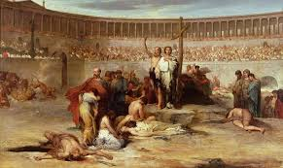
Тема 3. визначення духовної сутності буття. Середньовічна філософія (І – ХV ст)
Зумовлена появою та швидким
розповсюдженням християнства
Криза римської імперії:
Величезна безконтрольна територія
Розповсюдження бюрократизму, корупції
Криза імператорської влади
“ Римська імперія спотворила людину: занадто витончена філософія та мистецтво, занадто розбещена мораль та аморальна релігія ” (Тертулліан)
Зміна настроїв: людина не громадянин суспільства, а підлеглий, підданий імперії
Зміна цінностей: або задоволення “ тут і зараз ” або різке розподілення на внутрішній та оточуючий світ, реальний та потойбічний
Розповсюдження індивідуалізму

Slide 3
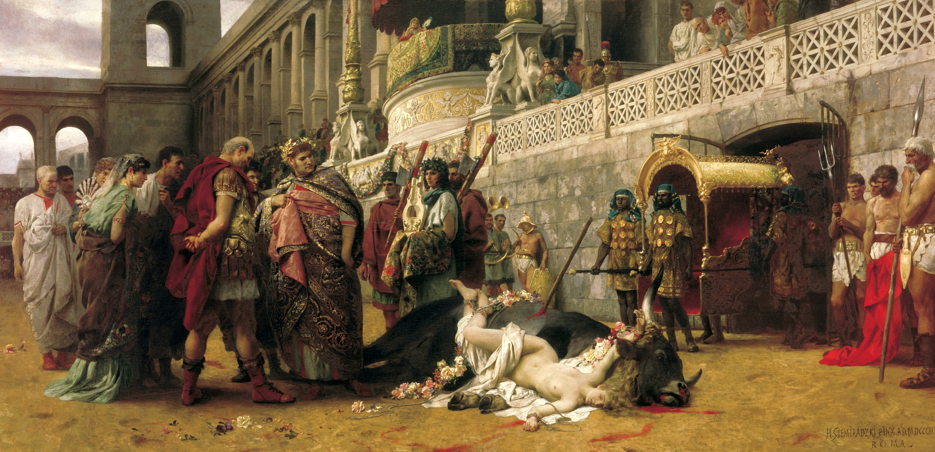
Криза римської імперії

Slide 4
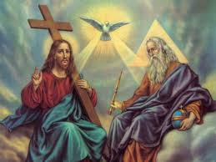
Поява та розповсюдження християнства
Переваги християнства:
Наявність єдиного письмового джерела
(Тора, Танах, Септуагінта)
Рівність людей перед Богом
Орієнтація на спасіння души незалежно від
зовнішніх обставин, власними зусиллями
Істини прості та не потребують доведення.
достатньо вірити: “Релігія навчаючи переконує,
а не переконуючи навчає ” (Тертулліан)
Єдина об'єднуюча сила – Церков
Теоретичні та ідеологічні передумови:
Філософія стоїків, неплатоників, маніхеїв
Іудаїзм

Slide 5
Середньовічна філософія
Принципи мислення:
Теоцентризм – Бог як надприродне начало, абсолютно духовна реальність, яка зумовлює існування світу та людини. Монотеїзм
Креаціонізм
Провіденціалізм
Догматизм та авторитаризм
Антропоцентризм
Есхатологія
Етапи розвитку:
Апологетика (Філон Олександрійський, Тертуліан)
Патристика (Августин Блаженний)
Схоластика (Тома Аквінський, Ансельм Кентерберійський, Росцелін, Уїльям Оккам, Дунс Скот)

Slide 6
Середньовічна філософія
“ Філософія як служниця богослов'я ”
Основні проблеми:
Формування християнської догматики (325 р. Нікейський собор: вирішення проблеми триєдності Бога та визначення сутності Христа спричинило розподіл на католицизм та православ'я (1054р) )
Проблема співвідношення віри та розуму; доведення існування Бога
Виникнення розуміння та визначень людини як особистості
Проблема співвідношення свободи волі та зумовленості, передбачуваності існування людини “ Божим задумом ”
Проблема універсалій (загальних понять):
Реалізм (Ансельм Кентерберійський)
Номіналізм (Росцелін, Оккам)
Концептуалізм (П'єр Абеляр)

Slide 7
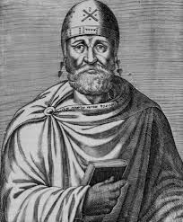
Апологетика Філон Александрійський - “ справжній батько християнства “
м. Александрія (20 р. до Н.Е – 54 р.)
“ немає різниці між греком та іудеєм, між розумом та вірою ”
Екзегетика: священні тексти мають буквальний та сакральний зміст
Бог – Абсолютне начало, позбавлений тілесності та антропоморфних рис, поза часом та простором, трансцендентна Монада (нерозкладна єдність)
Особистісне розуміння Бога як неповторної цілісності: «єдність множини».
апофатичне богослов'я (протил. катафатичне) : Бога не можна визначити через звичайні, «земні» поняття
Трансцендентний Бог потребує посередника – Логос, “ надприродний Бог ”, Божа премудрість, яка впорядковує світ
Людина є особистістю, єдністю трьох початків: тіла, души та духу.
Людський дух є недосконалою подобою Логосу.

Slide 8
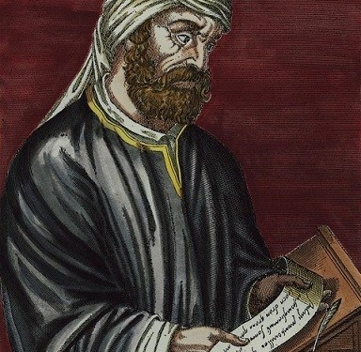
Апологетика Тертуліан: “Credo quia absurdum est “
“ Душа старше ніж літера,
а людина старша за філософа чи то поета ”
Послідовник кініків та стоїків
Проти цивілізації та раціональності, які не вберегли Рим від кризи
Вихід – “опрощення”, повернення до природного стану через віру, самопізнання та аскетизм
Екзегетика – це даремне мудрування, а істини релігії прості
Концепція “ чистої віри ”: вірити потрібно тільки у те, що проти розумно
“ Якщо щось перевищує наше розуміння, це не означає, що воно абсурдно само по собі. Скоріш, чим більш здається абсурдним, тим більш скриває найглибшу таємницю ”

Slide 9
Патристика Августин Аврелій (Блаженний) (354 – 430 рр)
1. Проблема співвідношення віри та розуму:
як особливий тип мислення, які зумовлюють один одного: розум прояснює та націлює пізнання
“ Віра шукає, розум знаходить ”;
“ вірую, щоб розуміти, але й розумію, щоб вірити ”;
“ людина має з розумом шукати Бога ”;
2. Вчення про людину, відкриття особистісного Я:
“ Не світ таємниця, а ми самі ”;
шлях до Бога через самопізнання, самозаглиблення, метою якого є досягнення згоди із самим собою;
“ Я сам для себе став проблемою, яку не можу вирішити “
“ Сповідь ”
Воля (свобода) - автономна та абсолютна: волюнтаризм
Людина є єдність тіла та души
Душа – “ внутрішня людина ”, атрибути якої Істина, Добро, Благо, Краса та Любов
“ Я є визначеність буття ”
становлення особистості є освідомленням того, що моя власна воля та Божа передумовленність не спів падають
Вчення про любов: первина (нейтральна) та вторинна (ціннісна), яка вибудовує ієрархію власних цінностей
Свобода волі та Божа зумовленість
Вчення про “ Два Гради ”
Теодицея (див. теодіцея Лейбніця) – виправдання Бога за існування зла

Slide 10
Схоластика
Схоластика особливий тип мислення, відкритий для дискусій та логічного доведення (“ схоластичні суперечки ”)
VI – VIII cт. – “ епоха культурного варварства ”
Боецій (480 – 524рр) – “ останній римлянин та перший схоласт “
“ Розрада філософією ”
Переклав “ Категорії ” Арістотеля
Розрізняє поняття “ існування ” та “ те, що існує ”
Вводить терміни, яку склали фундамент західноєвропейського понятійного апарату:
Субстанція
Модус
Атрибут
Універсалії
Порушує проблему універсалій (“ загальних понять ”)

Slide 11
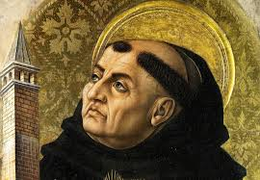
Схоластика: Тома Аквінський (1226 – 74 р.)
“ Янгольський лікар ”
Поява та поширення університетів; знайомство з “Метафізикою” Арістотеля через арабів.
Основний твір “ Сума теології ” – поєднання християнства та арістотелізму (включає 38 трактатів, 3120 глав, більш 10000 аргументів).
Світ є ієрархічною системою (за Іоанном Скотом Еріугеною), у якій усе існує в потенціальному або актуальному стані:
Перша Природа – нестворена і разом з тим творча
Друга Природа - створена і разом з тим творча
Третя Природа – створена і разом з тим нетворча
Четверта Природа – нестворена і разом з тим нетворча (Господь)

Slide 12
Схоластика Тома Аквінський (1226 – 74 р.)
Матерія створена Господом, як потенція буття і відтворює його згідно з властивими їй умовами: матеріальною (нежива природа), формальною (рослини), дієвою (тварини), цільовою (людина як ціннісно орієнтоване творіння)
Катафатична теологія – пізнання Господа через створений світ
Вчення про гармонію віри та розуму: віра спирається на авторитет, а розум – на логіку та доведення, але обидва націлені на пізнання однієї істини.
Засновник помірного реалізму в спорі про універсалії.
Обґрунтовує самостійність та незалежність науки та філософії від теології
Теодицея: Божий задум та премудрість розкривається опосередковано, через створені природні закони
П'ять доведень існування Господа

